Slide 1



Bienvenidos al Proyecto
Sincelejo, 17 de junio de 2019

Slide 2

Principales actividades del Proyecto
Duracion total: 6 meses (junio a noviembre 2019)
Inducciòn del proyecto Leer Transforma
Entrega de Libros a las Instituciones Educativas
Entrega de libros a los estudiantes
Desarrollo del plan de lectura Leer Transforma
Clausura por cada Institucion Educativa

Slide 3



Libros para cada estudiante de los grados 0º a 11° de TODAS las Instituciones públicas de Sincelejo.
Guías pedagógicas para el desarrollo de las clases.
Memoria USB con información para cada rector.
Visitas mensuales por parte de la facilitadora del proyecto y personal de la Fundación.
Página WEB dónde encontrarán más información del Proyecto.
¿Qué herramientas van a recibir?

Slide 4

Abecedario y Cartilla Fonética
Grado: Transición
Descripción: Este libro permite desarrollar en los niños, la capacidad de lectoescritura de manera divertida y dinámica.
Autor : Sabio y Prudente Ministries
Editorial: Portavoz
Numero de Paginas: 96
1

Slide 5

Cuenta con mi amabilidad
Grados: 1ro y 2do primaria
Descripción: Este libro divertido y colorido enseña a los niños a ser amables con los demás, al tiempo que adquieren habilidades matemáticas tales como: sumar, restar, contar, medir, entre otras.
Autores: Debby y Anderson
Editorial: Portavoz
Número de paginas: 32
2

Slide 6




Parábolas de Vida
Grado : 3ro Primaria
Descripción: Este libro enseña a los niños, a través de 2 divertidas parábolas, a comprender el poder de la gracia y el perdón, y el verdadero significado de la pascua.
Autores : Liz Curtis / Nancy Munger
Editorial : Portavoz
Números de Paginas: 64
3

Slide 7



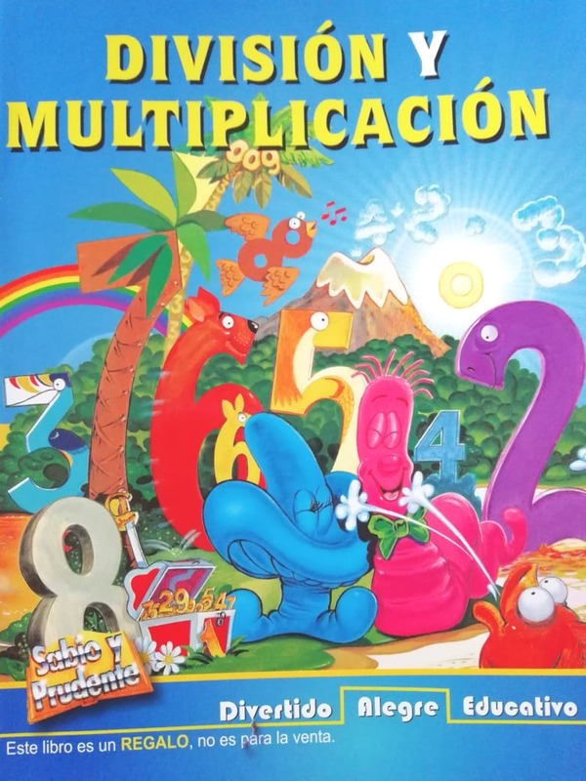
Division y Multiplicación
Grado: 4° primaria
Descripción: Este libro permite a los niños afianzar las operaciones básicas (división y multiplicación) de manera divertida y práctica.
Autor: Sabio y Prudente
Editorial : Portavoz
Paginas: 128
4

Slide 8


Constructores de Paz
Grados: 5°,6°,7°,8°,9°
Descripción: Es una herramienta que permite desarrollar estrategias y competencias ciudadanas, emocionales, éticas, espirituales, comunicativas y cognitivas necesarias para enfrentar los conflictos cotidianos de una manera pedagógica y pacífica.
Autor : CORLTTE SANDE
Editorial: SANDE
Numero de Lecciones : 12
5

Slide 9

A la sombra de su mano
Grado: 10°
Descripción: El libro es un texto narrativo, que describe y enmarca la historia de Anita Dittman una sobreviviente del holocausto Nazzi por Hittler.
Autores: Wendy y Lawton
Editorial: Portavoz
Numero de paginas: 158
6

Slide 10
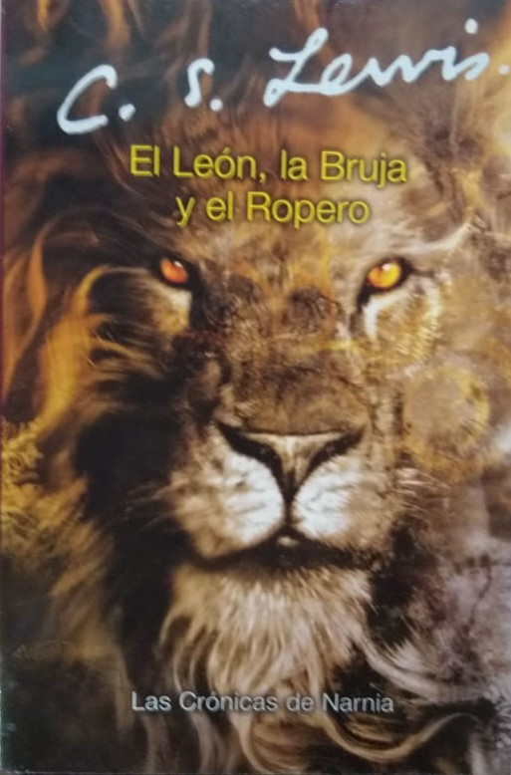
Las Crónicas de Narnia
Grado 11°
Descripción: Este libro es una novela narrativa que cuenta la historia de cuatros hermanos que descubren un armario que les servirá de puerta a un país congelado en un invierno eterno y sin Navidad.
Autor: C.S Lewis
Editorial: Haper Collins
Numero de paginas: 202
7

Slide 11
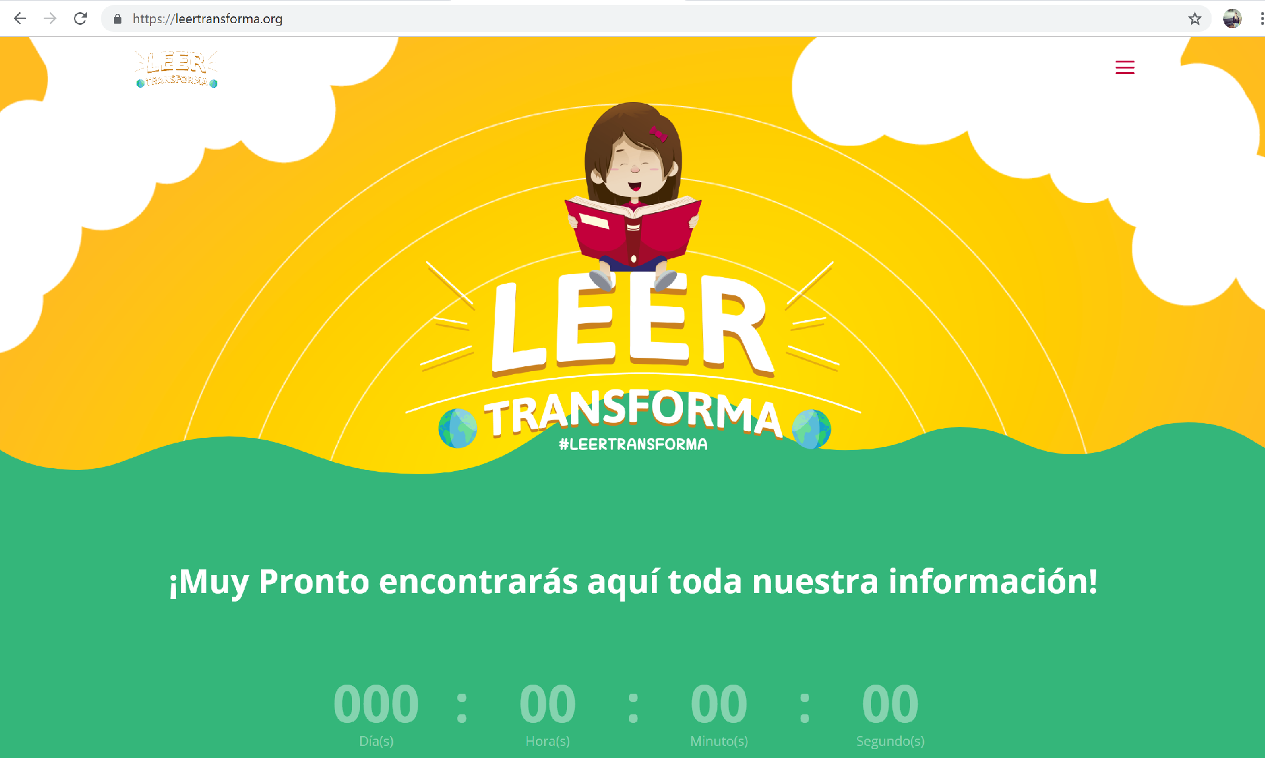
VISITA NUESTRA PÁGINA WEB
WWW.LEERTRANSFORMA.ORG

Slide 12
FUNDACIÒN NUEVA GENERACIÒN
Lic. Saira de Oro
Facilitadora Proyecto Leer Transforma
Carrera 15 # 32 – 39 Barrio La Narciza
Celular: 305 2532342

Slide 13
Bienvenidos
Sincelejo, 17 de junio de 2019

